Slide 1





THỨ .... NGÀY .... THÁNG 10 NĂM .....
LUYỆN TỪ VÀ CÂU

Slide 2











KHỞI ĐỘNG
Trò chơi:
AI NHANH AI ĐÚNG?

Slide 3










Khởi động
Luật chơi: GV đưa ra đoạn thơ có các tên riêng viết sai chính tả, các nhóm phát hiện và viết lại các tên riêng đó cho đúng vào PHT của nhóm mình. Nhóm nào hoàn thành đúng và nhanh nhất sẽ chiến thắng.

Slide 4
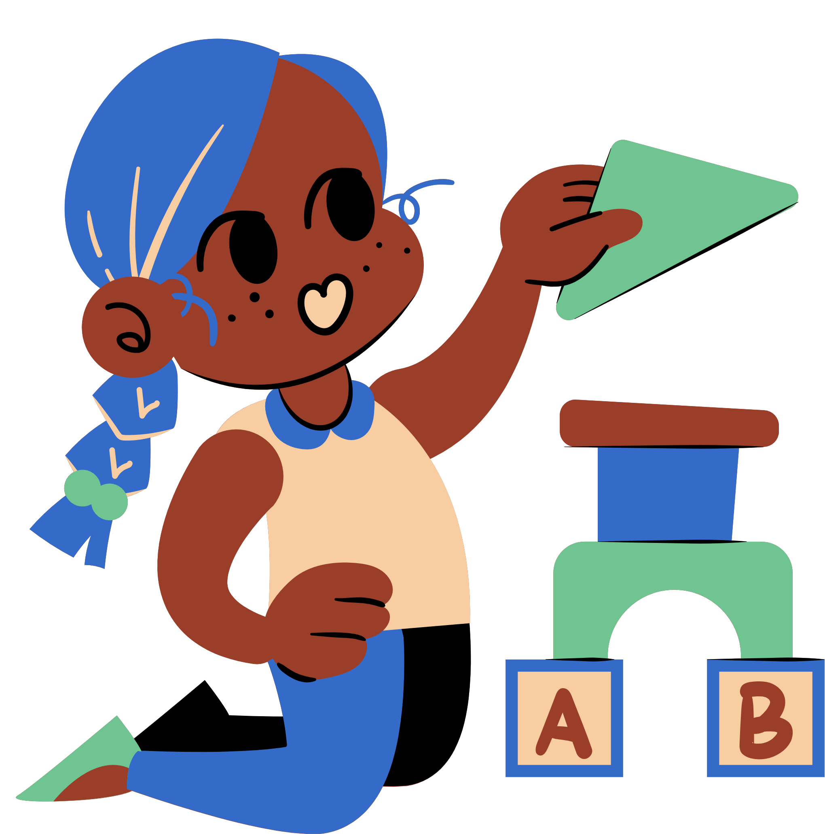

Rủ nhau chơi khắp long thành,
Ba mươi sáu phố rành rành chẳng sai:
Hàng bồ, hàng bạc, hàng gai,
Hàng buồm, hàng thiếc, hàng Hài, hàng Khay,
Mã vĩ, hàng Điếu, hàng Giày,
Hàng Lờ, hàng cót, hàng mây, hàng đàn,
Phố Mới, phúc kiến, hàng Than,
Hàng Mã, hàng Mắm, hàng Ngang, hàng Đồng,
Tìm và viết lại các tên riêng viết sai chính tả

Slide 5

Các tên riêng viết sai đã được sửa lại:
Long thành, Bồ, Bạc, Gai, Buồm, Thiếc, Mã Vĩ, Cót, Mây, Đàn, Phúc Kiến.
ĐÁP ÁN:

Slide 6


Luyện từ và câu
QUY TẮC VIẾT TÊN RIÊNG NƯỚC NGOÀI

Slide 7
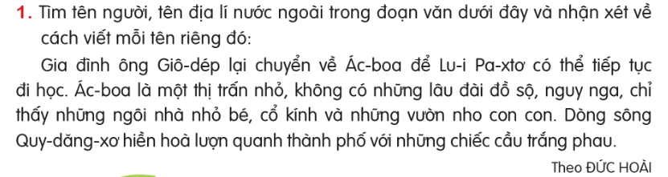
HÌNH THÀNH KIẾN THỨC
HĐ1. NHẬN XÉT
Thảo luận nhóm đôi BT 1

Slide 8
HÌNH THÀNH KIẾN THỨC
HĐ1. NHẬN XÉT
Thảo luận nhóm đôi BT1
a) Các tên riêng ngước ngoài: Giô-dép, Ác-boa, Lu-i Pa-xtơ, Quy-dăng-xơ
b) Cách viết hoa tên riêng nươc ngoài:
Viết hoa chữ cái đầu của mỗi bộ phận tạo thành tên riêng (VD: Lu-i Pa-xtơ).
Nếu bộ phận tạo thành tên gồm nhiều tiếng thì viết dấu gạch nối giữa các tiếng (VD: Lu-i, Pa-xtơ, Quy-dăng-xơ).

Slide 9
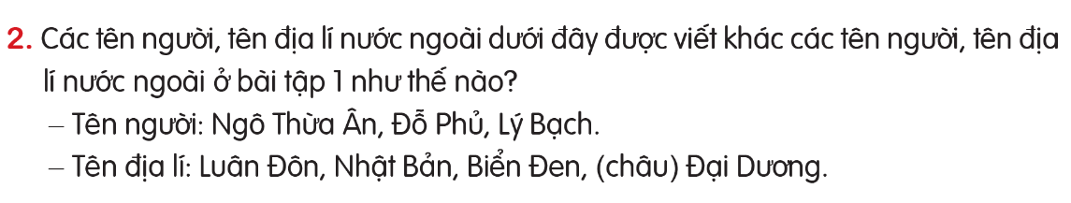
HÌNH THÀNH KIẾN THỨC
HĐ1. NHẬN XÉT
Làm việc cá nhân BT2

Slide 10
HÌNH THÀNH KIẾN THỨC
HĐ1. NHẬN XÉT
Chia sẻ trước lớp BT2
Các tên người, tên địa lí nước ngoài Ngô Thừa Ân,Đỗ Phủ, Lý Bạch, Luân Đôn, Nhật Bản, Biển Đen,(châu) Đại Dương được viết khác các tên người, tên địa lí nước ngoài ở BT 1 ở chỗ: Chúng được viết giống như cách viết tên riêng Việt Nam (viết hoa chữ cái đầu mỗi tiếng trong tên riêng; giữa các tiếngkhông có gạch nối).

Slide 11
HÌNH THÀNH KIẾN THỨC
HĐ1. NHẬN XÉT
LƯU Ý:
+ Các tên riêng nước ngoài trong BT1 là tên người Châu Âu. Tên của người Châu Âu gồm tên (Lu-i) và họ (Pa-xtơ), tên xếp trước, họ xếp sau. Tuy nhiên không phải tên người ở dân tộc nào cũng bao gồm họ và tên.
+ Ở BT2, có các tên riêng Trung Quốc gọi họ trước, tên sau và các tên riêng Biển Đen, (châu) Đại Dương được dịch thành tiếng nước ngoài (Black Sea, Oceania). Các tên riêng còn lại được phiên âm qua âm Hán Việt thì có Quy tắc viết hoa như viết tên riêng Việt Nam.

Slide 12
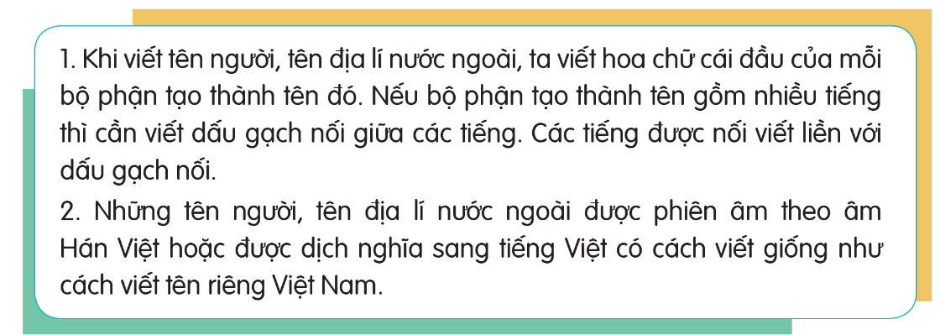
HÌNH THÀNH KIẾN THỨC
HĐ2. BÀI HỌC

Slide 13


Slide 14
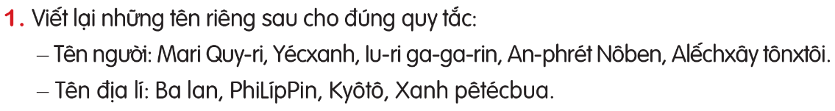

Slide 15
ĐÁP ÁN BÀI 1
+ Tên người: Ma-ri Quy-ri, Y-éc-xanh, Iu-ri Ga-ga-rin, An-phrét Nô-ben, A-lếch-xây
Tôn-xtôi.
+ Tên địa lí: Ba Lan, Phi-líp-pin, Ky-ô-tô, Xanh Pê-téc-bua.

Slide 16
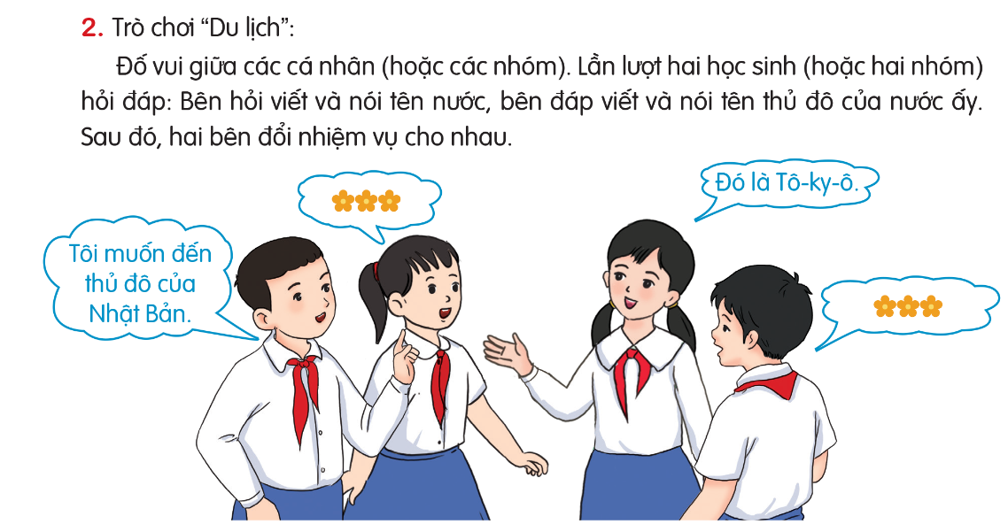

Slide 17


VẬN DỤNG
Tìm 10 tên riêng nước ngoài và viết theo đúng quy tắc viết hoa.

Slide 18







TẠM BIỆT VÀ HẸN GẶP LẠI!

